Slide 2
BÀI 26:
CHIA SỐ CÓ HAI CHỮ SỐ
CHO SỐ CÓ MỘT CHỮ SỐ
Notes:
Tác giả bộ ppt Toán + Tiếng Việt các lớp 1, 2, 3: Phan Thị Linh – Đà Nẵng
Sđt lh: 0916.604.268
+ Zalo: 0916.604.268
+ Facebook cá nhân: https://www.facebook.com/nhilinh.phan/
+ Nhóm chia sẻ tài liệu: https://www.facebook.com/groups/443096903751589
Hãy liên hệ chính chủ sản phẩm để được hỗ trợ và đồng hành trong suốt năm học nhé!

Slide 3
Notes:
Tác giả bộ ppt Toán + Tiếng Việt các lớp 1, 2, 3: Phan Thị Linh – Đà Nẵng
Sđt lh: 0916.604.268
+ Zalo: 0916.604.268
+ Facebook cá nhân: https://www.facebook.com/nhilinh.phan/
+ Nhóm chia sẻ tài liệu: https://www.facebook.com/groups/443096903751589
Hãy liên hệ chính chủ sản phẩm để được hỗ trợ và đồng hành trong suốt năm học nhé!

Slide 4
Trang 75
BÀI 26:
CHIA SỐ CÓ HAI CHỮ SỐ
CHO SỐ CÓ MỘT CHỮ SỐ
Notes:
Tác giả bộ ppt Toán + Tiếng Việt các lớp 1, 2, 3: Phan Thị Linh – Đà Nẵng
Sđt lh: 0916.604.268
+ Zalo: 0916.604.268
+ Facebook cá nhân: https://www.facebook.com/nhilinh.phan/
+ Nhóm chia sẻ tài liệu: https://www.facebook.com/groups/443096903751589
Hãy liên hệ chính chủ sản phẩm để được hỗ trợ và đồng hành trong suốt năm học nhé!

Slide 5
Notes:
Tác giả bộ ppt Toán + Tiếng Việt các lớp 1, 2, 3: Phan Thị Linh – Đà Nẵng
Sđt lh: 0916.604.268
+ Zalo: 0916.604.268
+ Facebook cá nhân: https://www.facebook.com/nhilinh.phan/
+ Nhóm chia sẻ tài liệu: https://www.facebook.com/groups/443096903751589
Hãy liên hệ chính chủ sản phẩm để được hỗ trợ và đồng hành trong suốt năm học nhé!

Slide 6
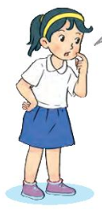
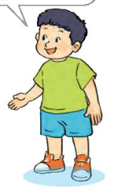
Chia đều 48 quả cà chua vào 2 khay. Hỏi mỗi khay có bao nhiêu quả cà chua?
Có 48 quả cà chua.
48 : 2 = ?
Notes:
HS có thể đưa ra cách làm phép tính cộng

Slide 7
48 : 2 = ?
48
2
4 chia 2 được 2, viết 2.
4
2
4
2 nhân 2 bằng 4; 4 trừ 4 bằng 0.
0
8
Hạ 8; 8 chia 2 được 4, viết 4.
8
4 nhân 2 bằng 8; 8 trừ 8 bằng 0.
0
48 : 2 = 24
Notes:
HS có thể đưa ra cách làm phép tính cộng

Slide 8
Notes:
Tác giả bộ ppt Toán + Tiếng Việt các lớp 1, 2, 3: Phan Thị Linh – Đà Nẵng
Sđt lh: 0916.604.268
+ Zalo: 0916.604.268
+ Facebook cá nhân: https://www.facebook.com/nhilinh.phan/
+ Nhóm chia sẻ tài liệu: https://www.facebook.com/groups/443096903751589
Hãy liên hệ chính chủ sản phẩm để được hỗ trợ và đồng hành trong suốt năm học nhé!

Slide 9
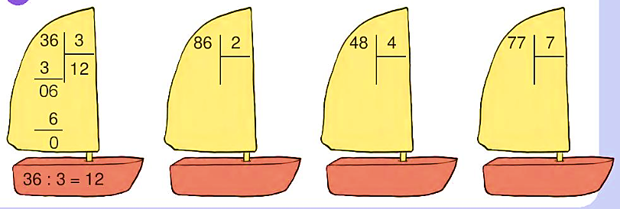
1
Tính.
Notes:
Vậy, số bị trừ là 40 (GV nên cho HS kết luận lại

Slide 10
1
Tính.
8
4
3
0
6
6
0
86 : 2 = 43
Notes:
Vậy, số bị trừ là 40 (GV nên cho HS kết luận lại

Slide 11
1
Tính.
4
1
2
0
8
8
0
48 : 4 = 12
Notes:
Vậy, số bị trừ là 40 (GV nên cho HS kết luận lại

Slide 12
1
Tính.
7
1
1
0
7
7
0
77 : 7 = 11
Notes:
Vậy, số bị trừ là 40 (GV nên cho HS kết luận lại

Slide 13
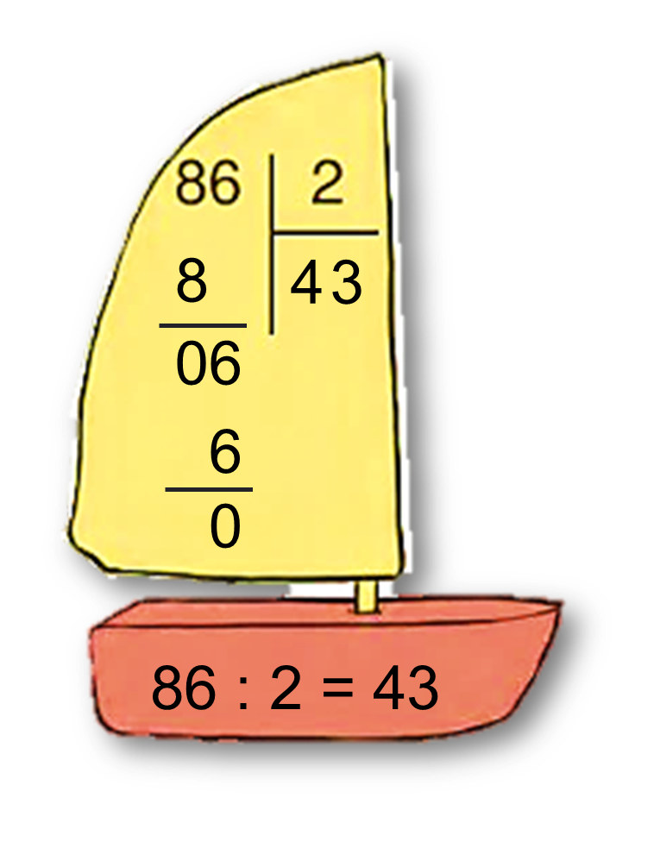
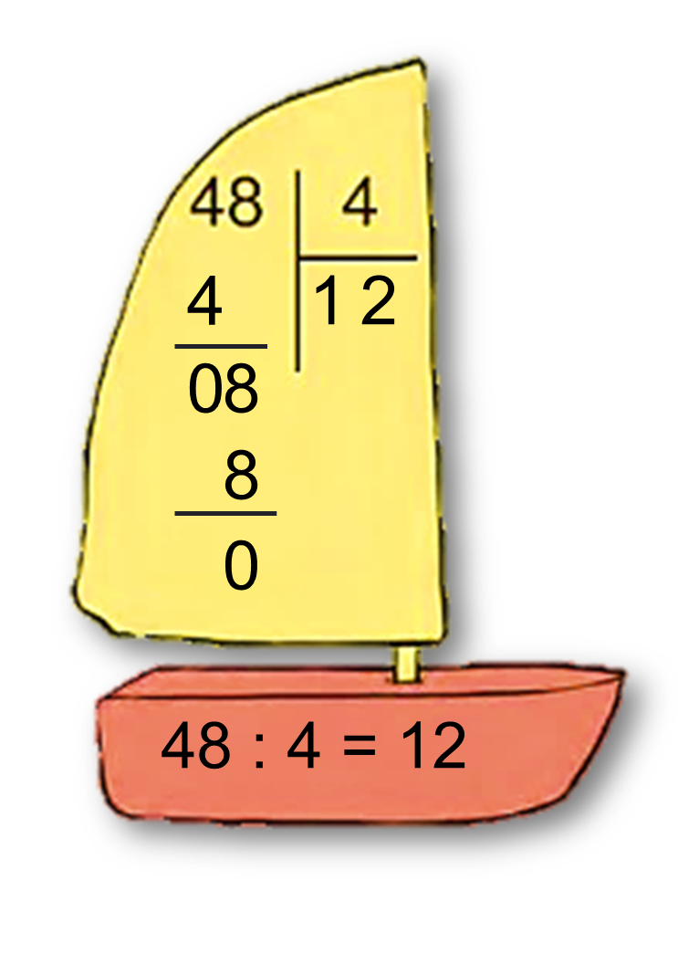
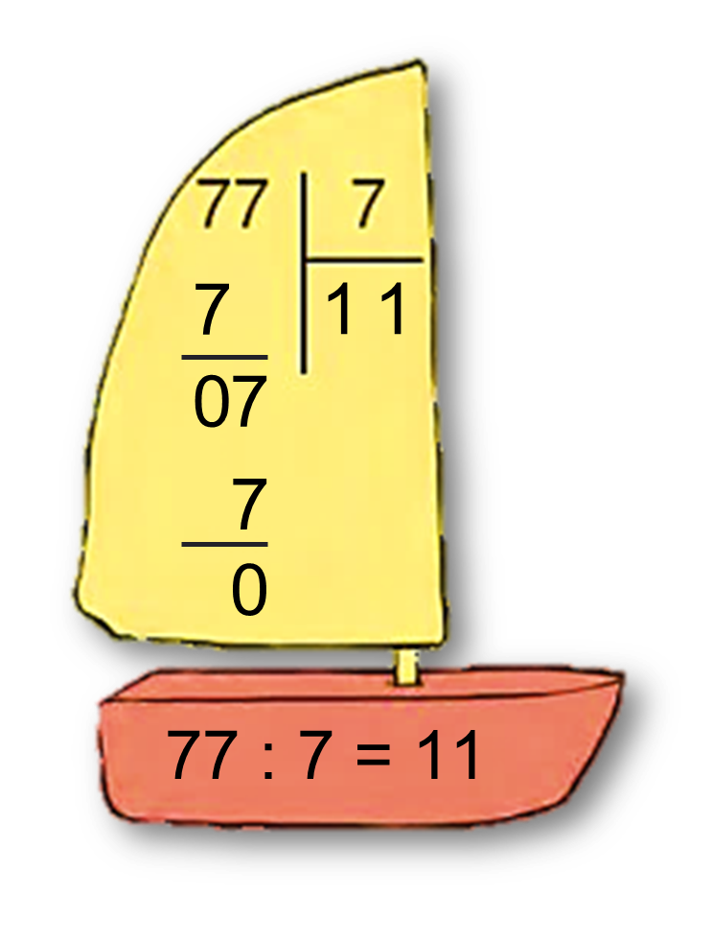
1
Tính.
Notes:
Vậy, số bị trừ là 40 (GV nên cho HS kết luận lại

Slide 14
2
Tính nhẩm (theo mẫu).
Mẫu: 90 : 3 = ?
Nhẩm: 9 chục : 3 = 3 chục
90 : 3 = 30
60 : 2
80 : 4
90 : 9
60 : 3
Notes:
Đối với bài mẫu, GV nên giảng từ đầu chứ kiến thức mới nên khó ạ

Slide 15
2
Tính nhẩm (theo mẫu).
Mẫu: 90 : 3 = ?
Nhẩm: 9 chục : 3 chục = 3 chục
90 : 3 = 30
60 : 2 = 30
80 : 4 = 20
90 : 9 = 10
60 : 3 = 20
Notes:
Đối với bài mẫu, GV nên giảng từ đầu chứ kiến thức mới nên khó ạ

Slide 16
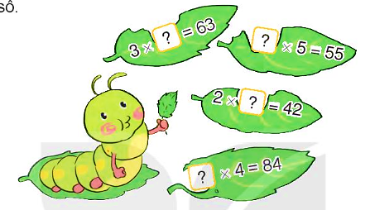
3
Tìm thừa số.
21
?
?
11
21
?
21
?
Notes:
Click bào ô dấu hỏi để ra kết quả

Slide 17
Notes:
GV linh động các tình huống vận dụng thực tế (nếu có)
Tác giả bộ ppt Toán + Tiếng Việt các lớp 1, 2, 3: Phan Thị Linh – Đà Nẵng
Sđt lh: 0916.604.268
+ Zalo: 0916.604.268
+ Facebook cá nhân: https://www.facebook.com/nhilinh.phan/
+ Nhóm chia sẻ tài liệu: https://www.facebook.com/groups/443096903751589
Hãy liên hệ chính chủ sản phẩm để được hỗ trợ và đồng hành trong suốt năm học nhé!

Slide 18
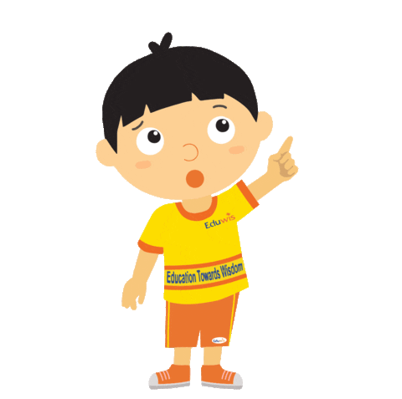
Notes:
GV cùng HS chốt lại kiến thức bài học. Có thể mời HS chốt trước rồi GV chốt sau ạ
Tác giả bộ ppt Toán + Tiếng Việt các lớp 1, 2, 3: Phan Thị Linh – Đà Nẵng
Sđt lh: 0916.604.268
+ Zalo: 0916.604.268
+ Facebook cá nhân: https://www.facebook.com/nhilinh.phan/
+ Nhóm chia sẻ tài liệu: https://www.facebook.com/groups/443096903751589
Hãy liên hệ chính chủ sản phẩm để được hỗ trợ và đồng hành trong suốt năm học nhé!

Slide 19
Các bạn hãy nhớ các bước đặt tính khi thực hiện phép chia số có hai chữ số cho số có một chữ số nhé!
Các bạn nhớ cách tìm thừa số trong phép nhân nhé!
Dặn dò
Notes:
GV linh động sửa nội dung sao cho phù hợp nhé!
Tác giả bộ ppt Toán + Tiếng Việt các lớp 1, 2, 3: Phan Thị Linh – Đà Nẵng
Sđt lh: 0916.604.268
+ Zalo: 0916.604.268
+ Facebook cá nhân: https://www.facebook.com/nhilinh.phan/
+ Nhóm chia sẻ tài liệu: https://www.facebook.com/groups/443096903751589
Hãy liên hệ chính chủ sản phẩm để được hỗ trợ và đồng hành trong suốt năm học nhé!

Slide 20
Dặn dò
Notes:
Tác giả bộ ppt Toán + Tiếng Việt các lớp 1, 2, 3: Phan Thị Linh – Đà Nẵng
Sđt lh: 0916.604.268
+ Zalo: 0916.604.268
+ Facebook cá nhân: https://www.facebook.com/nhilinh.phan/
+ Nhóm chia sẻ tài liệu: https://www.facebook.com/groups/443096903751589
Hãy liên hệ chính chủ sản phẩm để được hỗ trợ và đồng hành trong suốt năm học nhé!

Slide 21
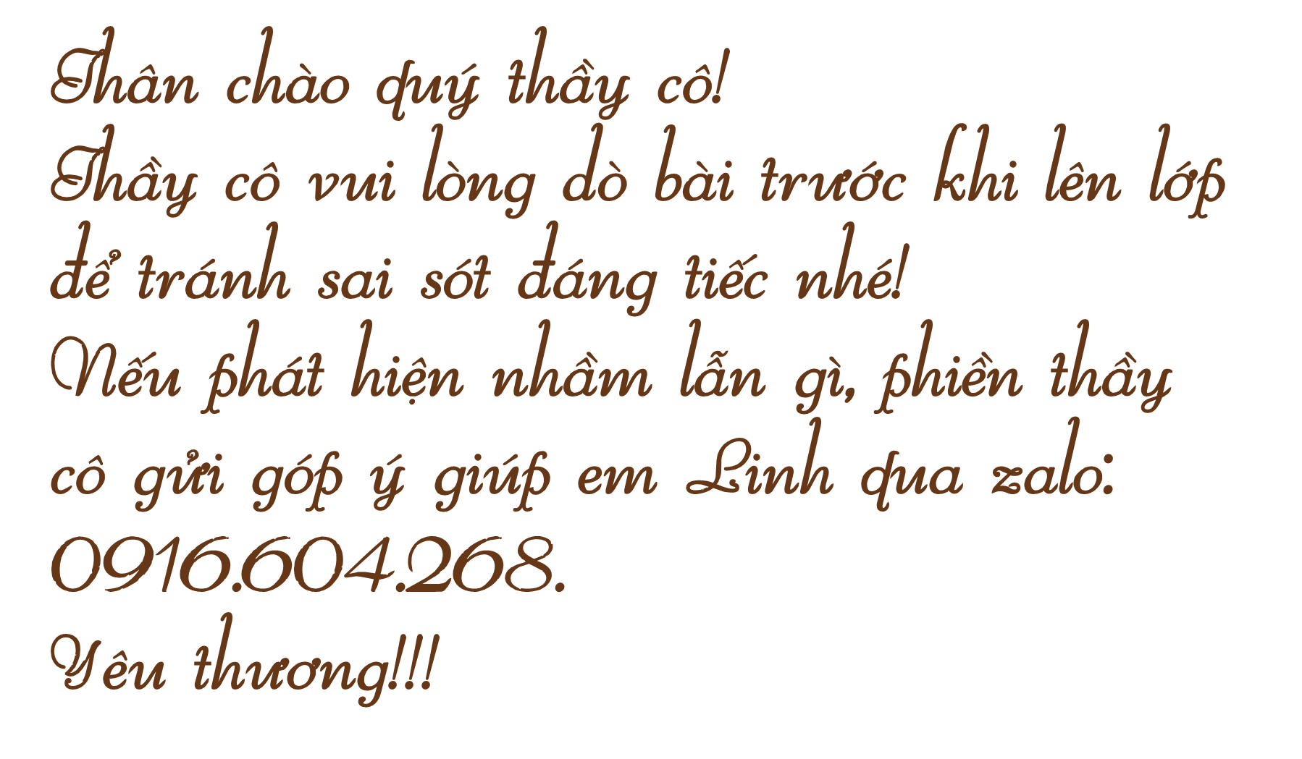

Slide 22
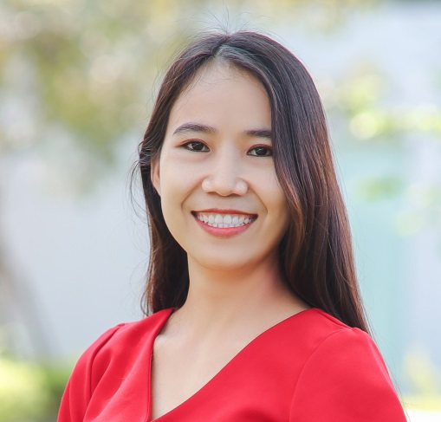
Người soạn : Phan Thị Linh
Năm sinh :
Đơn vị công tác :
LH : 0916.604.268
Thân chào Quý Thầy Cô!
Rất mong nhận được phản hồi và góp ý từ Quý Thầy Cô để bộ giáo án ppt được hoàn thiện hơn.
Mọi thông tin phản hồi mong được QTC gửi về:
+ Zalo: 0916.604.268
+ Facebook cá nhân: https://www.facebook.com/nhilinh.phan/
+ Nhóm chia sẻ tài liệu: https://www.facebook.com/groups/443096903751589
Notes:
Tác giả bộ ppt Toán + Tiếng Việt các lớp 1, 2, 3: Phan Thị Linh – Đà Nẵng
Sđt lh: 0916.604.268
+ Zalo: 0916.604.268
+ Facebook cá nhân: https://www.facebook.com/nhilinh.phan/
+ Nhóm chia sẻ tài liệu: https://www.facebook.com/groups/443096903751589
Hãy liên hệ chính chủ sản phẩm để được hỗ trợ và đồng hành trong suốt năm học nhé!

